Slide 1
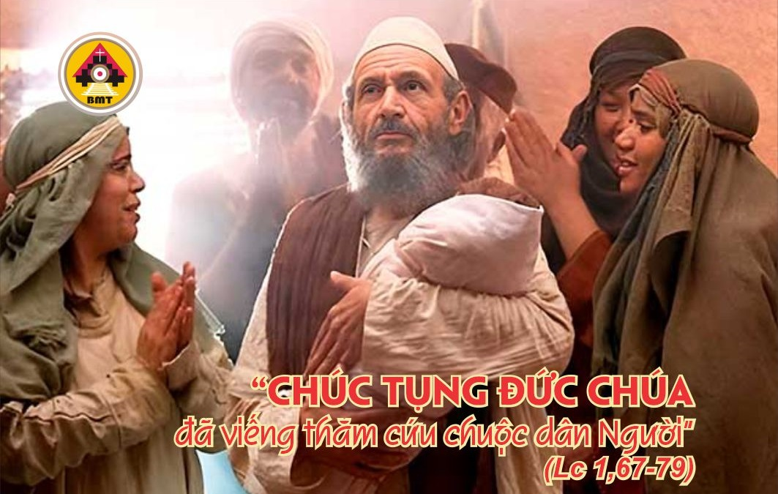

THỨ TƯ TUẦN IV MÙA VỌNG NĂM A

Slide 2

Bài Đọc 1: 2 Sm 7, 1-5. 8b-12. 16
"Vương quốc Ðavít sẽ tồn tại trước mặt Chúa đến muôn đời".
Trích sách Samuel quyển thứ hai.

Slide 3
Đáp Ca
Tv 88, 2-3. 4-5. 27 và 29
Lạy Chúa, con sẽ ca ngợi tình thương của Chúa tới muôn đời (x. c. 2a).

Slide 4
Alleluia:
Alleluia-alleluia: - Lạy Đức Kitô là vầng đông xuất hiện, là hào quang tỏa ánh sáng muôn đời, là mặt trời chiếu tỏ đường công chính, xin Ngài thương ngự đến sáng soi những kẻ ngồi dưới bóng đêm thần chết. - Alleluia.

Slide 5
THỨ TƯ TUẦN IV MÙA VỌNG NĂM A

Slide 6


Slide 7

DÂNG LỄ

Slide 8
Phúc Âm: Lc 1, 67-79

